Slide 1
Изучение вопроса «Роль варягов в образовании ДРГ» средствами ТРКМЧП
ДИТРИХ ЕЛЕНА АНДРЕЕВНА,
учитель истории и обществознания
МБОУ «Кадетская школа «Патриот»
ЭМР Саратовской области

Slide 2
СТАДИЯ ВЫЗОВА
АКТУАЛИЗАЦИЯ
Какие признаки государственности появились у полян и словен в VIII – IX вв?
Можем ли утверждать, что к середине IX в. ДРГ уже сложилось?

Slide 3
СТАДИЯ ВЫЗОВА
АКТИВИЗАЦИЯ, МОТИВАЦИЯ
"Повесть временных лет" о призвании варягов

Slide 4
СТАДИЯ ВЫЗОВА
Норманисты – последователи норманской теории происхождения Руси, утверждающие, что варяго-руссы были норманы, выходцы из Скандинавии.
Норманнская теория - направление в российской и зарубежной историографии, сторонники которого считают норманнов (варягов) основателями ДРГ.
Антинорманисты – ученые, противники так называемой «норманской теории» возникновения ДРГ.
Антинорманнская теория - направление в российской историографии, сторонники которого считают, что истоки термина «Русь» нужно искать в глубокой древности.

Slide 5
СТАДИЯ ОСМЫСЛЕНИЯ
1 вариант изучения материала
Аргументы сторонников норманнской теории | Аргументы сторонников антинорманнской теории | «?»
Г.З. Байер, Г.Ф. Миллер: 1) норманны добились господства над восточными славянами путем внешнего военного захвата или с помощью мирного покорения (приглашения княжить); 2) слово «русь» норманнского происхождения… | По мнению М.В. Ломоносова, ДРГ существовало задолго до призвания варягов-россов в форме разобщенных племенных союзов и отдельных княжеств… | В.О. Ключевский занял в отношении норманнского вопроса довольно отстранённую позицию: «Я, собственно, равнодушен к обеим теориям, и норманнской и славянской, и это равнодушие выходит из научного интереса…»

Slide 6
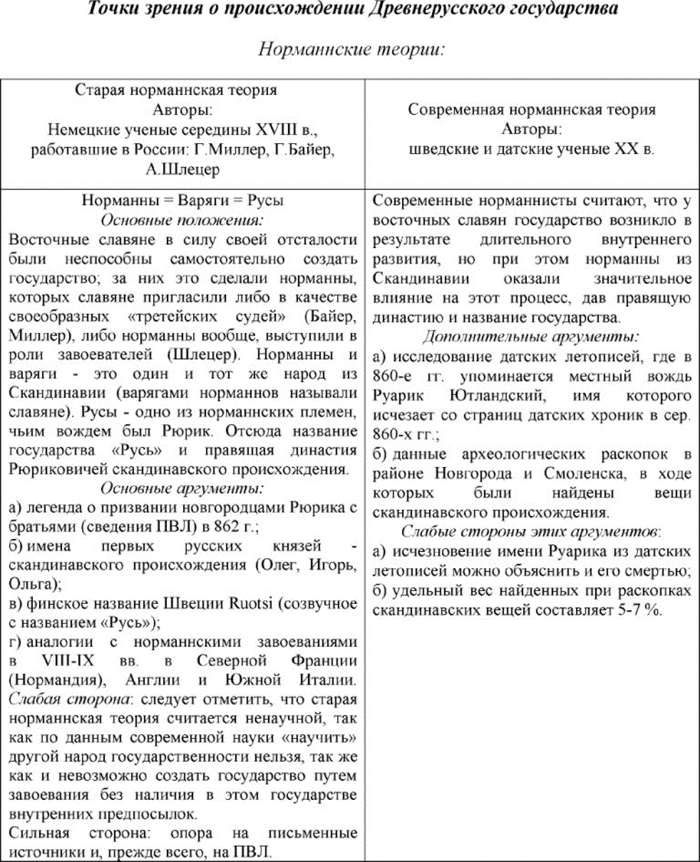
СТАДИЯ ОСМЫСЛЕНИЯ
2й вариант изучения материала
Аргументы антинорманистов | «?»
Советские исследователи М. Н. Тихомиров, Д. С. Лихачев считали, что запись о призвании варяжских князей появилась в летописи позже, чтобы противопоставить два государства — Киевскую Русь и Византию. Автору летописи для этого потребовалось указать иностранное происхождение княжеской династии. Этой же точки зрения придерживается Б. А. Рыбаков. … | …

Slide 7
СТАДИЯ РЕФЛЕКСИИ
ДИСКУССИЯ: спор норманистов и антинорманистов

